Slide 1
隱私大曝光
北新國小 張嘉倫老師

Slide 2
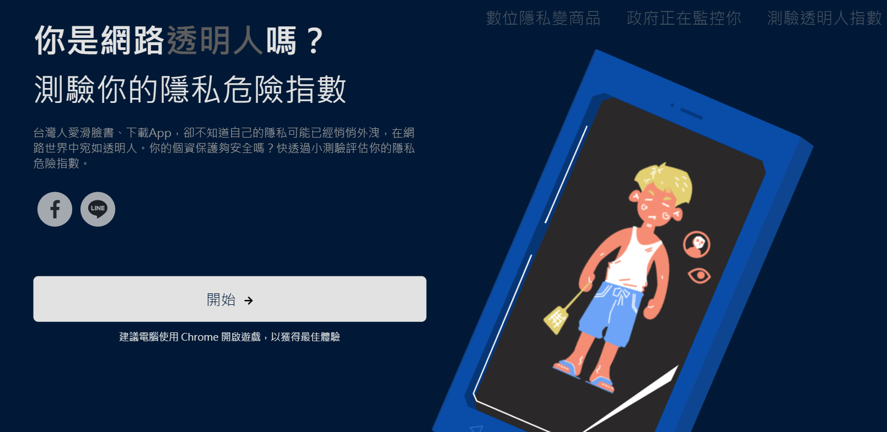
一、網路透明人- 危險指數大測驗
當我們使用網路來娛樂、獲取新知時，
你可知道你的網路行為正在洩漏你的隱私，
請你來測驗一下，
你變透明的危險指數是多少?
按下
開始測驗
來源: 聯合報https://udn.com/upf/newmedia/2019_data/digital_privacy/quiz/

Slide 3
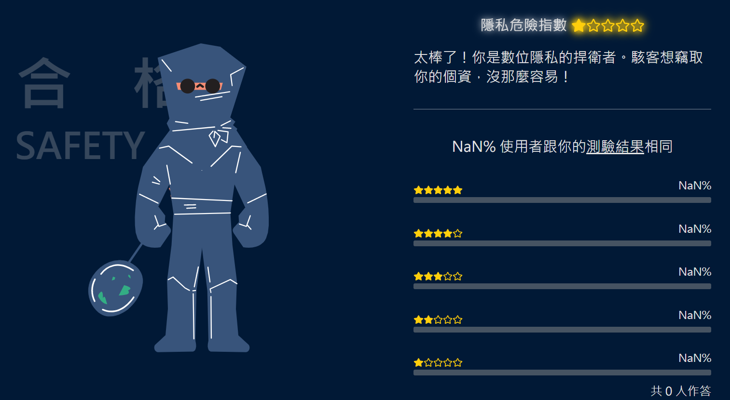
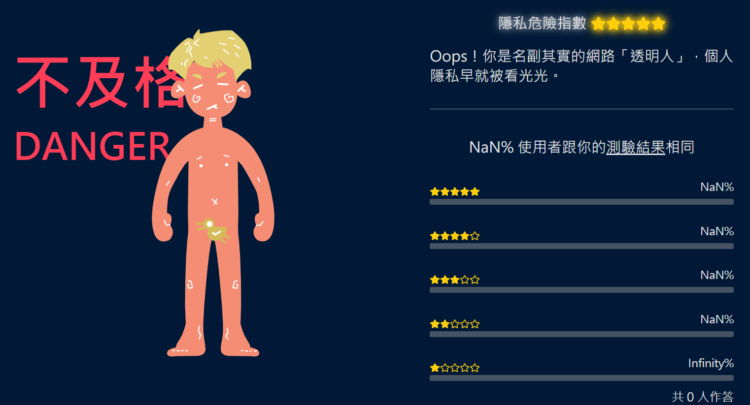
你測出來的結果是哪一種呢?
你是否發現?
我們很容易在網路上暴露自己的個人資料!

Slide 4
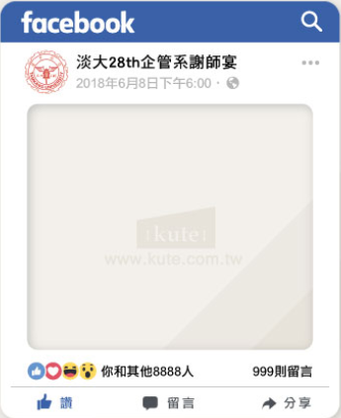

二、隱私徵信社 – 拼湊個資大挑戰
我們不僅會在使用網路行為時洩漏個資，
你得小心!!
我們也可能在網路直播或與網友對話時，
不小心洩漏自己的個資。
不信，我們在讀完”蔡小喵”的直播秀後，
試著拼湊出她的個資….
蔡小喵小站
好店
大相報!!
按下
開始測驗

Slide 5
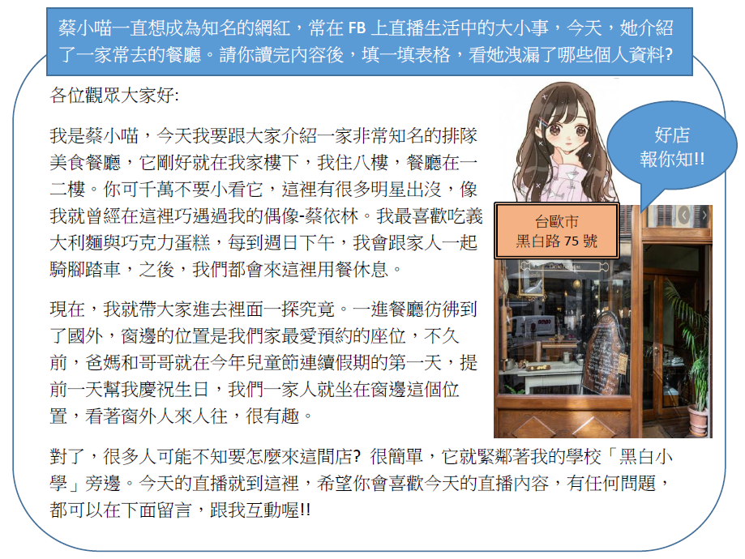

Slide 6
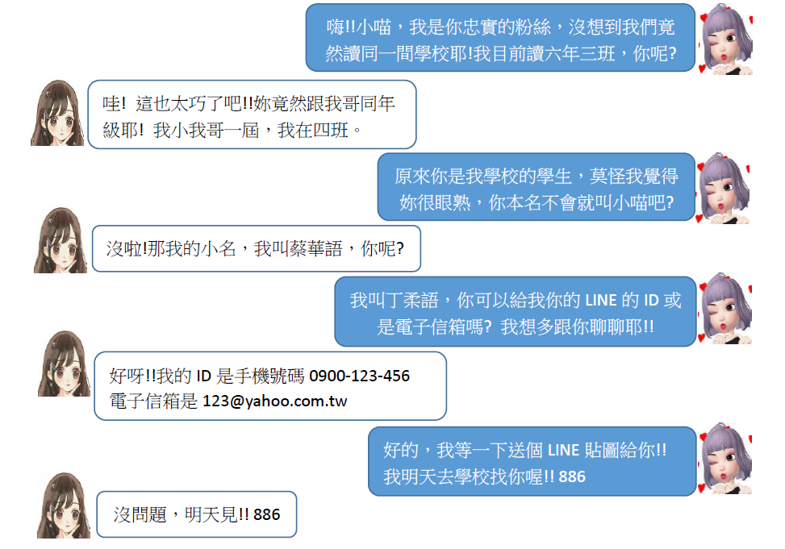
接著，她與網友對話….

Slide 7
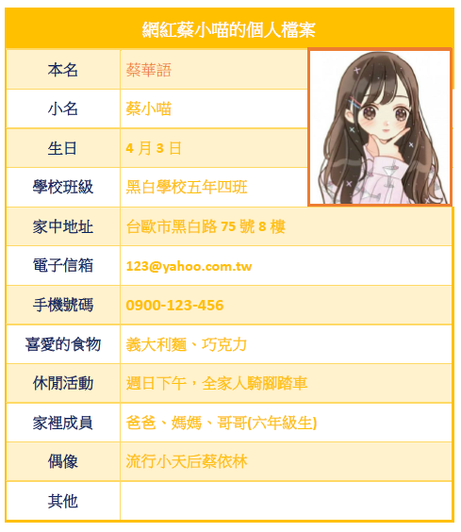
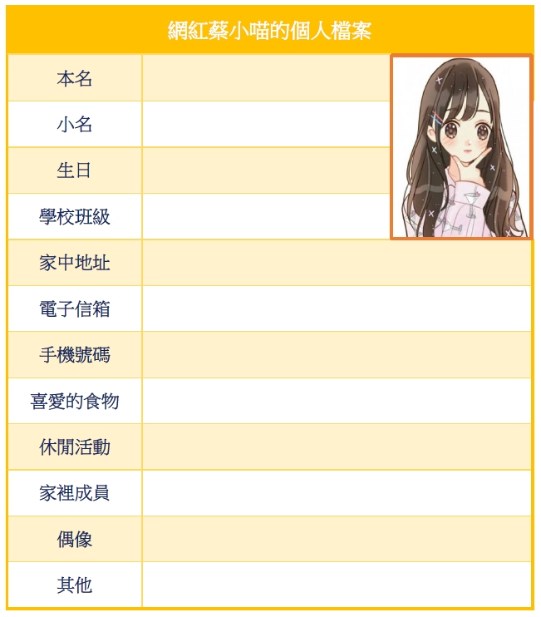
你能找出
小喵哪些個人資料呢?
當你找完小喵的個人資料後，你覺得她做了那些洩漏隱私的不恰當行為?
你也曾經洩漏過個人資料給別人嗎?

Slide 8
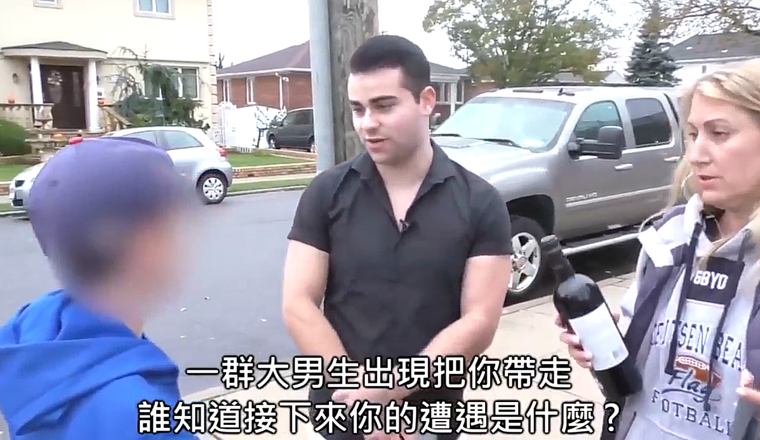
當小喵洩漏個資後，會對她造成哪些危險?
你可別小看洩漏個資造成的問題，
在現實生活中，
可能會有戀童癖因而綁架住小喵，
造成不可彌補的悲劇…..
按下
開始測驗
影片中三位青少年有哪些曝光隱私的不當行為，導致掉入陷阱?
來源:https://www.youtube.com/watch?v=1v4uphwfUhs

Slide 9

三、找回隱私-【三不一要】口號
當你了解曝光網路隱私可能導致的危險後，
請大家幫忙另一位想當網紅的暖暖，
思考如何用【三不一要】的口號，
簡單明瞭的告訴暖暖，
不洩漏個人隱私的四大原則喔!!
暖暖

Slide 10
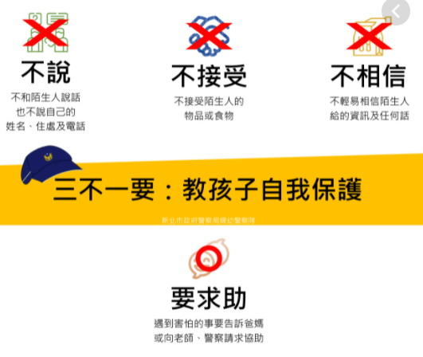
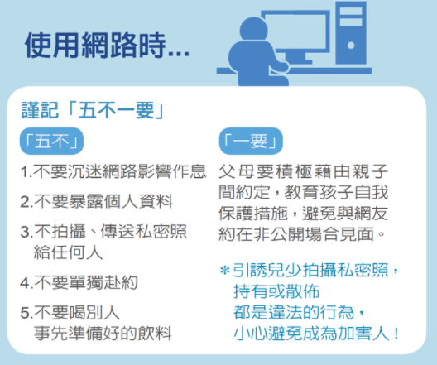
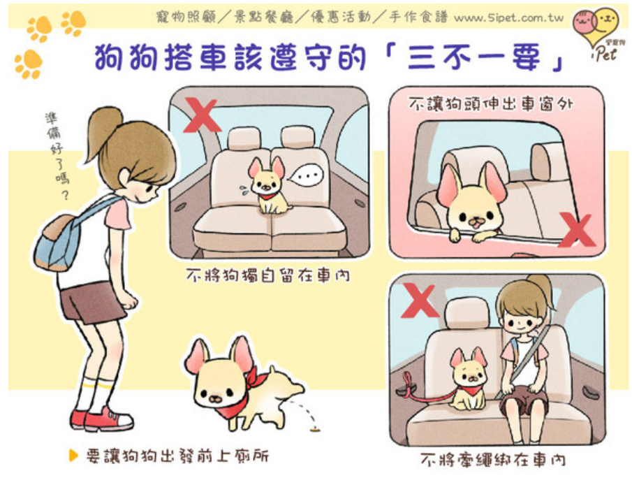
讓我們參考其他宣傳口號…

